Slide 1


TEORIA DA COMPUTAÇÃO
carga horária: 4 h/a
Profa. Joyce Martins (joyce@furb.br)

Slide 2
PLANO DE ENSINO
“A CIÊNCIA DA COMPUTAÇÃO é o conhecimento sistematizado da computação, [... cujo estudo] possui duas ênfases:
fundamentos e modelos computacionais (ênfase teórica);
projeto de sistemas computacionais (ênfase prática).
A ênfase teórica [a TEORIA DA COMPUTAÇÃO] independe de instrumentos ou máquinas de computação e suas tecnologias e, portanto, independe de computadores (hardware e software) [...]. Ou seja, computador é apenas uma instância tecnológica de alguns conhecimentos da ênfase prática da ciência da computação.” (DIVERIO; MENEZES, 2011, p. 22).
A TEORIA DA COMPUTAÇÃO é a base fundamental da Ciência da Computação.
OBJETIVO GERAL:
Compreender os modelos formais da teoria da computação, utilizando-os para descrever formalmente linguagens [e problemas].

Slide 3
PLANO DE ENSINO
CONTEÚDO PROGRAMÁTICO:
INTRODUÇÃO E CONCEITOS BÁSICOS
LINGUAGENS: GRAMÁTICAS E MÁQUINAS (linguagens regulares; linguagens livres de contexto; linguagens recursivas e recursivamente enumeráveis)
NOÇÕES DE CÁLCULO LAMBDA E FUNÇÕES RECURSIVAS

Slide 4
PLANO DE ENSINO
CONTEÚDO PROGRAMÁTICO:
INTRODUÇÃO E CONCEITOS BÁSICOS
breve história dos fundamentos e dos modelos computacionais da Teoria da Computação;
exemplos de aplicações;
conceitos básicos fundamentais.

Slide 5
PLANO DE ENSINO
CONTEÚDO PROGRAMÁTICO:
LINGUAGENS: GRAMÁTICAS E MÁQUINAS (linguagens regulares; linguagens livres de contexto; linguagens recursivas e recursivamente enumeráveis; hierarquia de linguagens, gramáticas e máquinas)
modelos usados como formalização de linguagens e problemas computacionais, isto é, modelos que formalizam a ideia de uma pessoa que realiza cálculos [“O resultado foi uma fundamentação teórica para o desenvolvimento do computador como se conhece hoje.”];
hierarquia de linguagens formais (hierarquia de Chomsky), gramáticas e máquinas, considerando o poder de processamento e o limite de cada uma.

Slide 6
PLANO DE ENSINO
CONTEÚDO PROGRAMÁTICO:
LINGUAGENS: GRAMÁTICAS E MÁQUINAS (linguagens regulares; linguagens livres de contexto; linguagens recursivas e recursivamente enumeráveis; hierarquia de linguagens, gramáticas e máquinas)
modelos usados como formalização de linguagens e problemas computacionais, isto é, modelos que formalizam a ideia de uma pessoa que realiza cálculos [“O resultado foi uma fundamentação teórica para o desenvolvimento do computador como se conhece hoje.”];
hierarquia de linguagens formais (hierarquia de Chomsky), gramáticas e máquinas, considerando o poder de processamento e o limite de cada uma.
expressões regulares,
autômatos finitos, gramáticas regulares

Slide 7
PLANO DE ENSINO
CONTEÚDO PROGRAMÁTICO:
LINGUAGENS: GRAMÁTICAS E MÁQUINAS (linguagens regulares; linguagens livres de contexto; linguagens recursivas e recursivamente enumeráveis; hierarquia de linguagens, gramáticas e máquinas)
modelos usados como formalização de linguagens e problemas computacionais, isto é, modelos que formalizam a ideia de uma pessoa que realiza cálculos [“O resultado foi uma fundamentação teórica para o desenvolvimento do computador como se conhece hoje.”];
hierarquia de linguagens formais (hierarquia de Chomsky), gramáticas e máquinas, considerando o poder de processamento e o limite de cada uma.
autômatos de pilha, gramáticas livres de contexto

Slide 8
PLANO DE ENSINO
CONTEÚDO PROGRAMÁTICO:
LINGUAGENS: GRAMÁTICAS E MÁQUINAS (linguagens regulares; linguagens livres de contexto; linguagens recursivas e recursivamente enumeráveis; hierarquia de linguagens, gramáticas e máquinas)
modelos usados como formalização de linguagens e problemas computacionais, isto é, modelos que formalizam a ideia de uma pessoa que realiza cálculos [“O resultado foi uma fundamentação teórica para o desenvolvimento do computador como se conhece hoje.”];
hierarquia de linguagens formais (hierarquia de Chomsky), gramáticas e máquinas, considerando o poder de processamento e o limite de cada uma.
máquina de Turing

Slide 9
PLANO DE ENSINO
CONTEÚDO PROGRAMÁTICO:
NOÇÕES DE CÁLCULO LAMBDA E FUNÇÕES RECURSIVAS
formalismos funcionais recursivos (funções recursivas de Kleene, cálculo Lambda) para formalizar a noção de função computável;
importância do conceito de recursão para a Ciência da Computação.

Slide 10
PLANO DE ENSINO
CONTEÚDO PROGRAMÁTICO:
NOÇÕES DE CÁLCULO LAMBDA E FUNÇÕES RECURSIVAS
formalismos funcionais recursivos (funções recursivas de Kleene, cálculo Lambda) para formalizar a noção de função computável;
importância do conceito de recursão para a Ciência da Computação.
Uma função é dita computável se é possível calcular seu valor, dado qualquer elemento do seu domínio.

Slide 11
PLANO DE ENSINO
CONTEÚDO PROGRAMÁTICO:
NOÇÕES DE CÁLCULO LAMBDA E FUNÇÕES RECURSIVAS
formalismos funcionais recursivos (funções recursivas de Kleene, cálculo Lambda) para formalizar a noção de função computável;
importância do conceito de recursão para a Ciência da Computação.
fatorial(0) = um
fatorial(x) = multiplicação(x, fatorial(x-1))
ou := λp.λq.(p verdadeiro q)

Slide 12
PLANO DE ENSINO
CONTEÚDO PROGRAMÁTICO:
NOÇÕES DE CÁLCULO LAMBDA E FUNÇÕES RECURSIVAS
formalismos funcionais recursivos (funções recursivas de Kleene, cálculo Lambda) para formalizar a noção de função computável;
importância do conceito de recursão para a Ciência da Computação.
Funções recursivas “possuem um poder de expressão significativo, no sentido em que uma simples função pode representar um algoritmo consideravelmente complexo” (DIVERIO; MENEZES, 2011, p. 237).
Linguagens de programação funcionais são baseadas no cálculo Lambda.
As linguagens de programação possuem recursão como um construtor básico de programas e o Java 8 inclui λ-expressões.

Slide 13
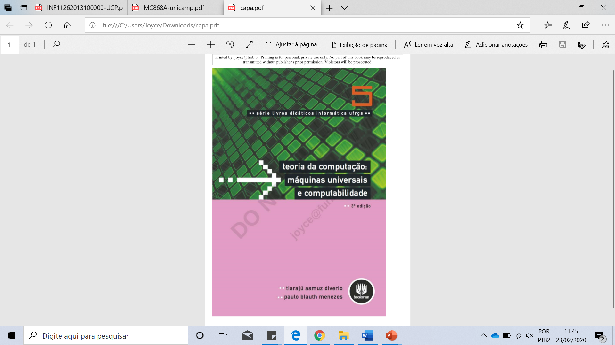
PLANO DE ENSINO: bibliografia básica
DIVERIO, T. A.; MENEZES, P. B. Teoria da computação: máquinas universais e computabilidade. 3. ed. Porto Alegre: Bookman, 2011. (e-book).

Slide 14
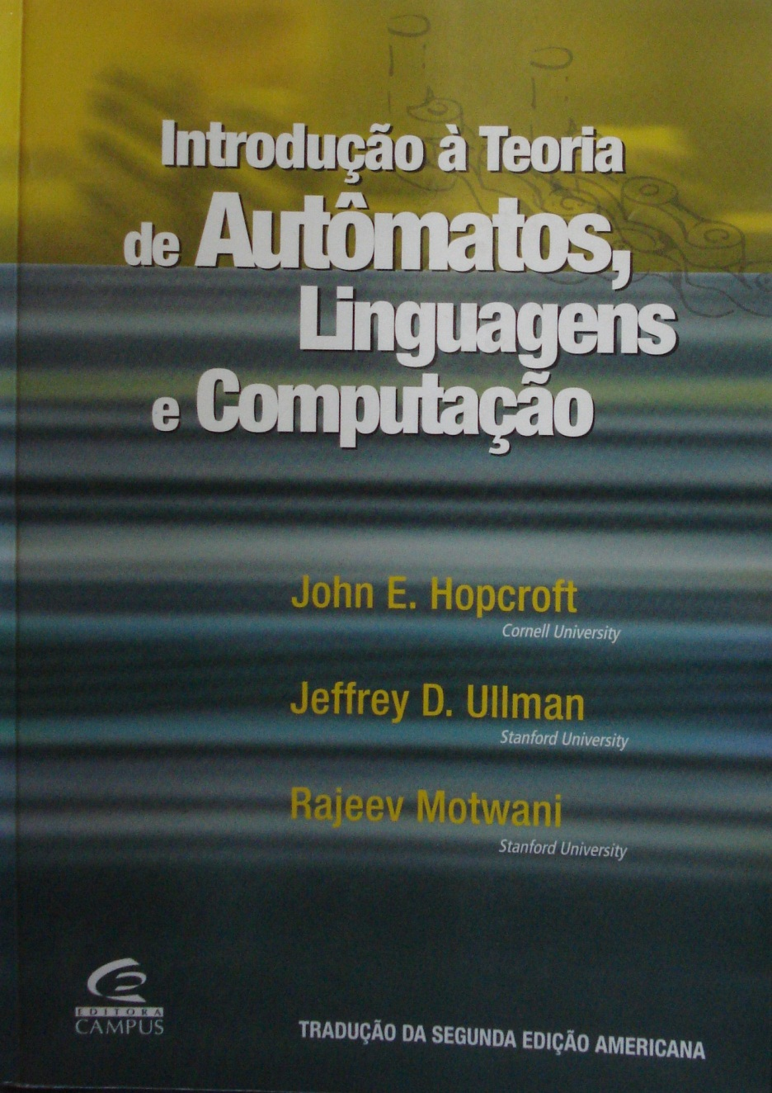
PLANO DE ENSINO: bibliografia básica
HOPCROFT, J. E.; ULLMAN, J. D.; MOTWANI, R. Introdução à teoria de autômatos, linguagens e computação. Rio de Janeiro: Campus, 2003.

Slide 15
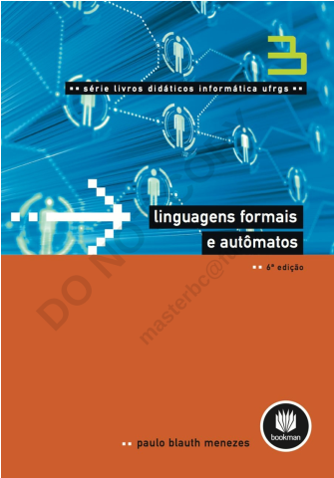
PLANO DE ENSINO: bibliografia básica
MENEZES, P. F. B. Linguagens formais e autômatos. 6. ed. Porto Alegre: Bookman, 2011. (e-book).

Slide 16
PLANO DE ENSINO: bibliografia complementar
COHEN, D. I. A. Introduction to computer theory. New York: John Wiley & Sons, 1997.
MARTIN, J. C. Introduction to languages and the theory of computation. 3rd ed. Boston: McGraw-Hill, 2003.
RAMOS, M. V. M.; JOSÉ NETO, J.; VEGA, Í. S. Linguagens formais: teoria, modelagem e implementação. Porto Alegre: Bookman, 2009.
SIPSER, M. Introdução à teoria da computação. 2.ed. São Paulo: Cengage Learning, 2012 (e-book).
VIEIRA, Newton José. Introdução aos fundamentos da computação: linguagens e máquinas. São Paulo: Thomson Pioneira, 2006.

Slide 17
PLANO DE ENSINO: eletrônico
JFLAP: Java Formal Languages & Automata Package [simulador], 2007. Disponível em: http://www.jflap.org/. Acesso em: 21 fev. 2023.
MARTINS, J. Teoria da Computação: notas de aula. Blumenau, 2022. Disponível em: http://ava3.furb.br. Acesso em: 21 fev. 2023.
SKINNER, G. RegExr: learn, build & test RegEx. v3.1 [S.l.], 2017. Disponível em: http://regexr.com/. Acesso em: 21 fev. 2023.

Slide 18
PLANO DE ENSINO: procedimentos de avaliação
Como serão as aulas de Teoria da Computação? Como serão as avaliações?
teoria + exercícios
duas provas individuais (critérios: uso correto do padrão linguístico, capacidade de resolver problemas, objetividade e adequação das respostas ao conteúdo abordado)
dois trabalhos individuais ou em dupla (critérios: uso correto do padrão linguístico, capacidade de resolver problemas, habilidades técnica e cognitiva).
MÉDIA SEMESTRAL:
(média aritmética dos trabalhos + prova nº1 + prova nº2) / 3
O estudante que não realizar qualquer atividade feita em aula deverá apresentar à professora, no prazo de 5 (cinco) dias, justificativa fundamentada solicitando nova oportunidade. As atividades serão realizadas no final do semestre após o último
dia de aula da disciplina.

Slide 19
PLANO DE ENSINO: observações
MUITO IMPORTANTES
Todas as atividades avaliativas serão marcadas com antecedência mínima de 1 (uma) semana, conforme definição prévia.
Observa-se que qualquer atividade receberá nota 0.0 (zero) caso apresente sinais de cópia, independente de tratar-se do original ou da cópia.
Ressalta-se a importância dos estudantes acompanharem as comunicações via email institucional (@furb.br) e as postagem feitas no Ambiente Virtual de Aprendizagem (AVA3).

